Slide 1


北方国际教育集团
高压接触器
检测及更换
高压接触器检测及更换

Slide 2

目录
01
概述
03
安装位置
02
工作原理
04
接触器如何检测
https://www.zhijiaobf.cn

Slide 3
PART-01
概述
Overview

Slide 4
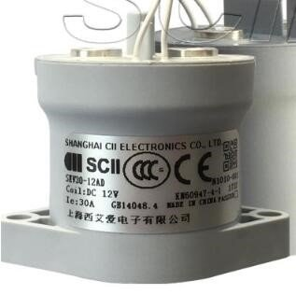
概述
接触器分为交流接触器(电压AC)和直流接触器(电压DC)，它应用于电力、配电与用电。接触器广义上是指工业电中利用线圈流过电流产生磁场，使触头闭合，以达到控制负载的电器。汽车上采用的是直流DC接触器。
接触器原理与电压继电器相同，只是接触器控制的负载功率较大，故体积也较大。 交流接触器广泛用作电力的开断和控制电路。

Slide 5
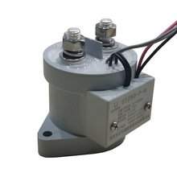
概述
如果某个主电路工作电流较小，这时完全可以采用通常作为继电器用的电器来作为通断主电路的器件。即将继电器作为接触器使用。但若某个主电路工作电流非常大，以至于使用通断主电路的接触器容量非常大，要使这样的接触器工作的电流也非常大，也就是说它的控制电路中流过的电流非常大，用普通的继电器难以通断其控制电路。这时，可以选择某个原来作为接触器使用的电器来作为该控制电路的通断用，这个接触器在这个场合的作用就是继电器了。

Slide 6
PART-01
工作原理
How it works

Slide 7
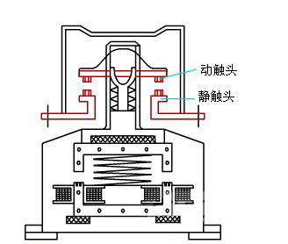
工作原理
接触器的工作原理是：当接触器线圈通电后，线圈电流会产生磁场，产生的磁场使静铁心产生电磁吸力吸引动铁心，并带动交流接触器点动作，常闭触点断开，常开触点闭合，两者是联动的。当线圈断电时，电磁吸力消失，衔铁在释放弹簧的作用下释放，使触点复原，常开触点断开，常闭触点闭合。直流接触器的工作原理跟温度开关的原理有点相似。

Slide 8
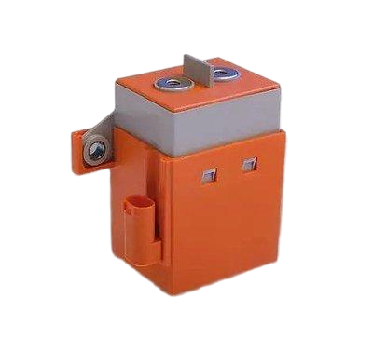
工作原理
当线圈通电时，铁芯产生电磁吸力，使得动铁芯被吸合，进而带动触头系统，动触片发生动作，主触点闭合，辅助常闭触点断开，辅助常开触点闭合，接通电源。
当线圈断电时，静铁芯的电磁吸力消失，弹簧的反作用力使得动铁芯与静铁芯分离，触头系统的动触片动作，使得主触头断开，辅助常闭触点闭合，辅助常开触点断开，切断电源。

Slide 9
PART-01
安装位置
Installation location

Slide 10
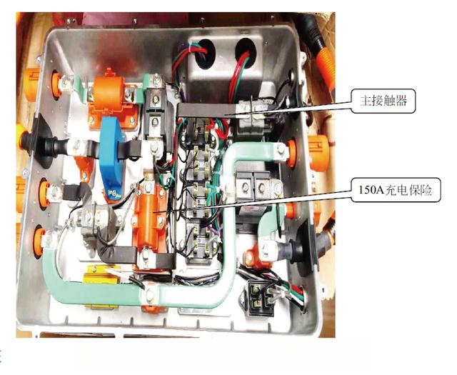
安装位置
在新能源汽车上，高压接触器一般，安装在高压配电盒里面和电池包的高压盒里面，用于整车高压电器供电的控制。

Slide 11
PART-01
接触器如何检测
How contactors are detected

Slide 12
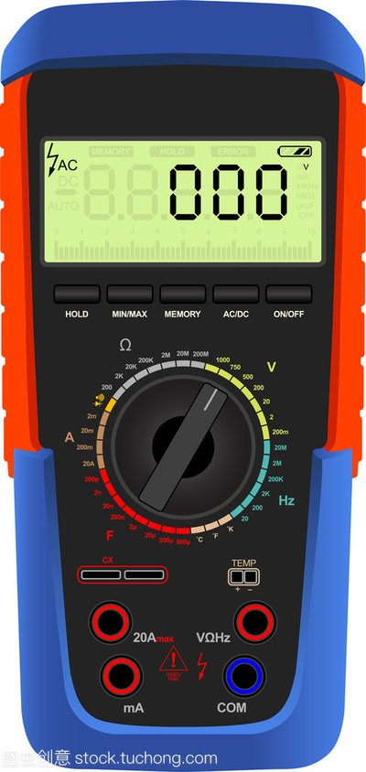
检测
1，观看外观，有没有破损，开裂。
2，使用万用表电阻档位测量接触器的线圈电阻，并与维修手册做对比。
3，使用万用表测量电阻档位或者凤鸣档位，测量触点两端，正常阻值应为无穷大，纯在电阻就是接触器损坏。
4，使用万用表测量电阻档位或者凤鸣档位，测量触点两端，并给线圈通上12V直流电，正常阻值为0欧姆，存在电阻为异常。

Slide 13
北方国际教育集团
高压接触器检测及更换
谢谢观看！
高压接触器检测及更换

